Slide 1
Einführung in das Rechtssystem
Lehrbeauftragter Volker Seiring

Slide 2

Bedeutung des Rechts im Beruf

Slide 3
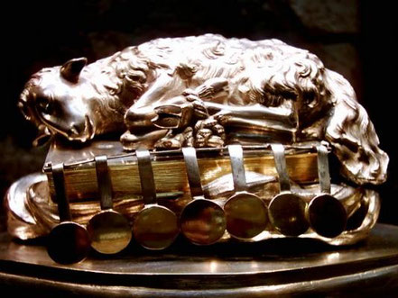
Recht = ein Buch mit sieben Siegel?

Slide 4
Juristisches Denken
Das Recht ist (weltweit) ein streng logisches System.
Die Sprache und die Denkweise der Juristen werden von Laien oft nicht verstanden und daher als unverständlich, undurchschaubar und bedrohlich empfunden.
Was man nicht versteht, wirkt bedrohlich.

Slide 5
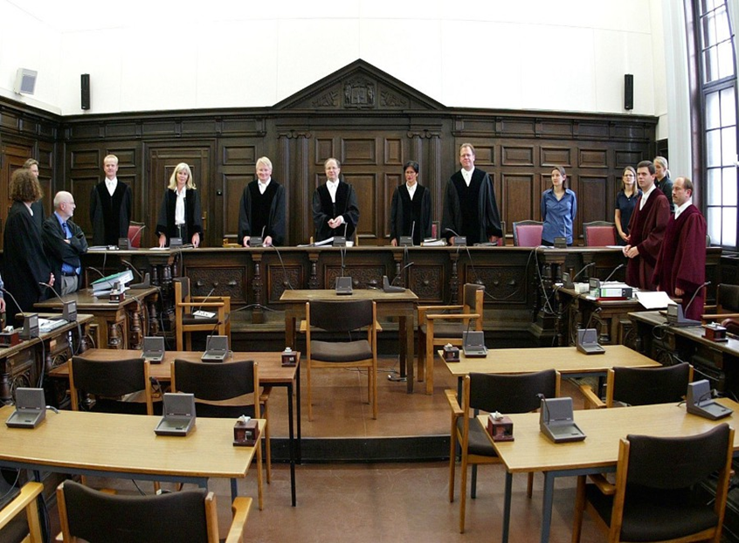
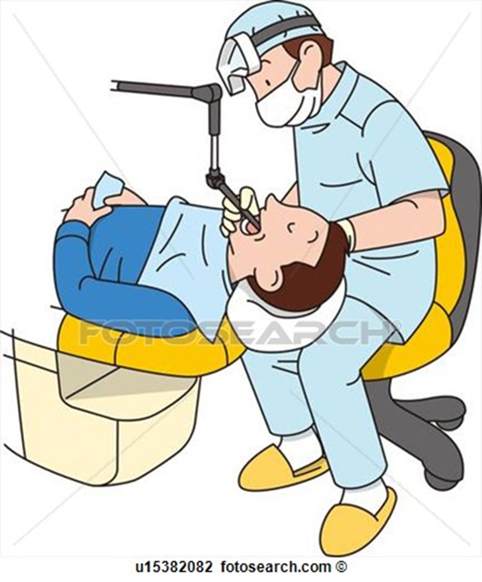
Problem: Gleichsetzung

Slide 6
Eingangsfrage
Was verbinden Sie
mit dem Begriff
„Recht“?

Slide 7
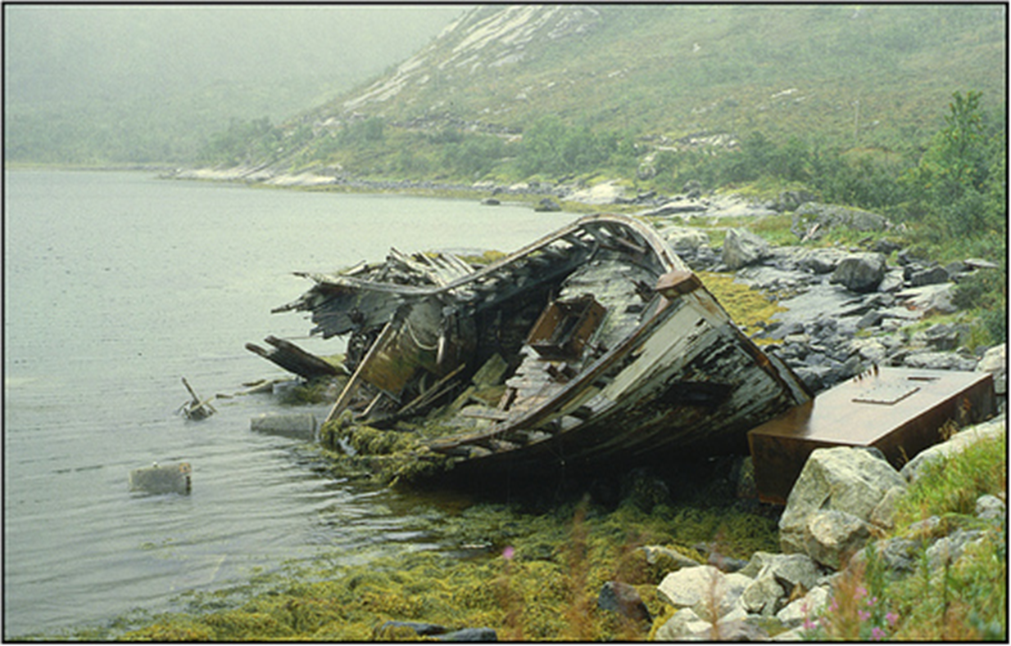
Gedankenspiel: gestrandet (wie findet man die künftigen Entscheidungen?)

Slide 8

Einzelarbeit: 5 Minuten

Slide 9

Individuelle Aufgabe

Slide 10
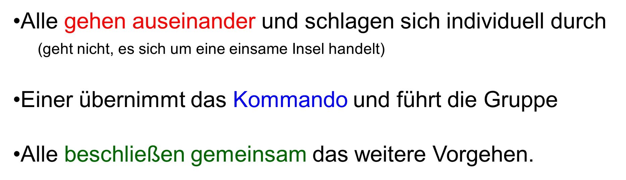
Mögliche Verhaltensmuster

Slide 11
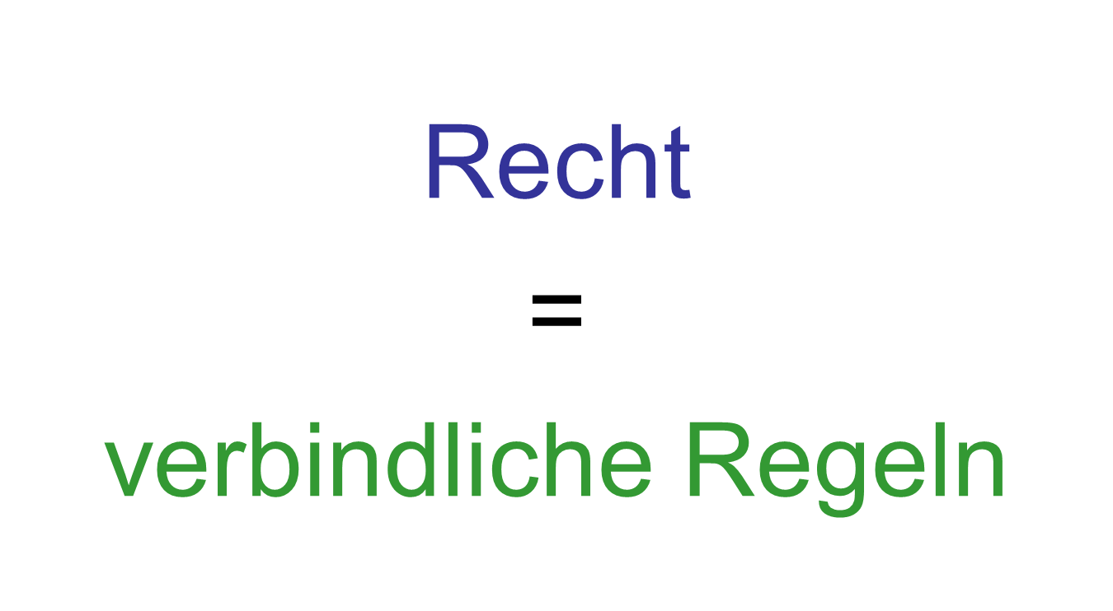
Definition des Rechts

Slide 12
Organisatorisch unumgänglich:
Man muss (verbindliche) Regeln für den Umgang der einzelnen Gruppenmitglieder
miteinander finden.

Slide 13
Fragestellung
Was ist Recht?
Welche Funktion hat es?

Slide 14
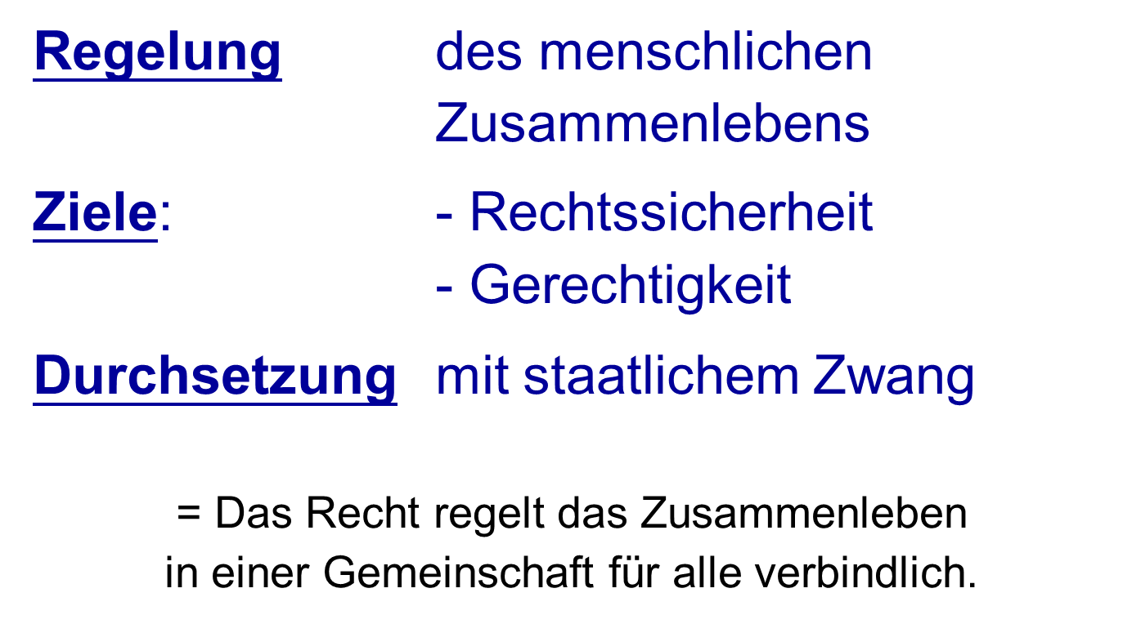
R e c h t

Slide 15
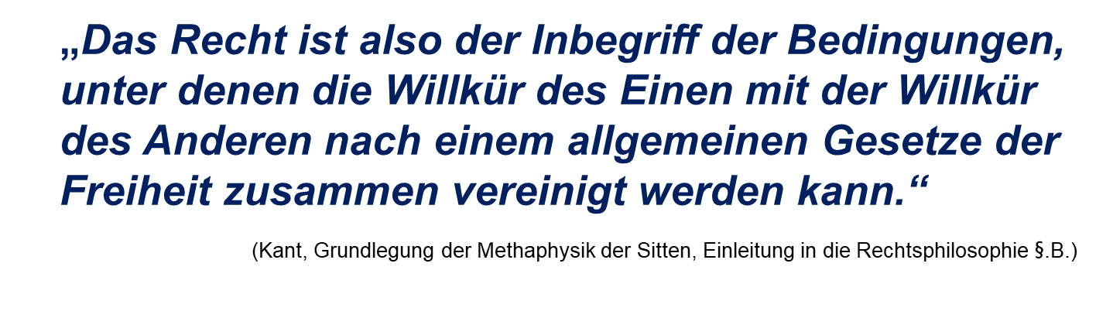
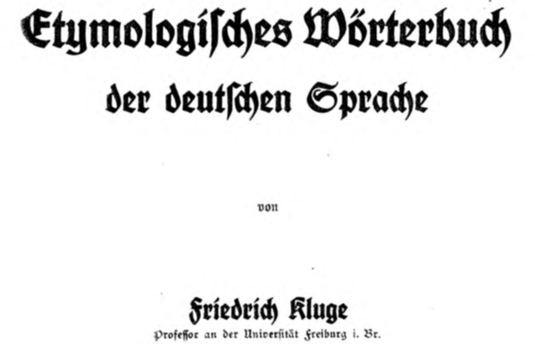
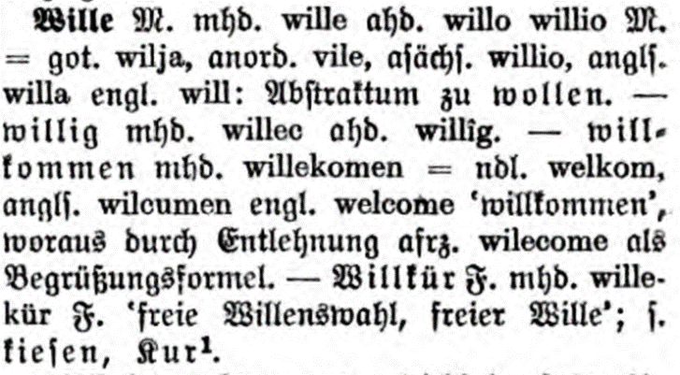
Definition des Rechts

Slide 16
Maßstab des Rechts
„…nach einem allgemeinen
Gesetze der Freiheit…“

Slide 17
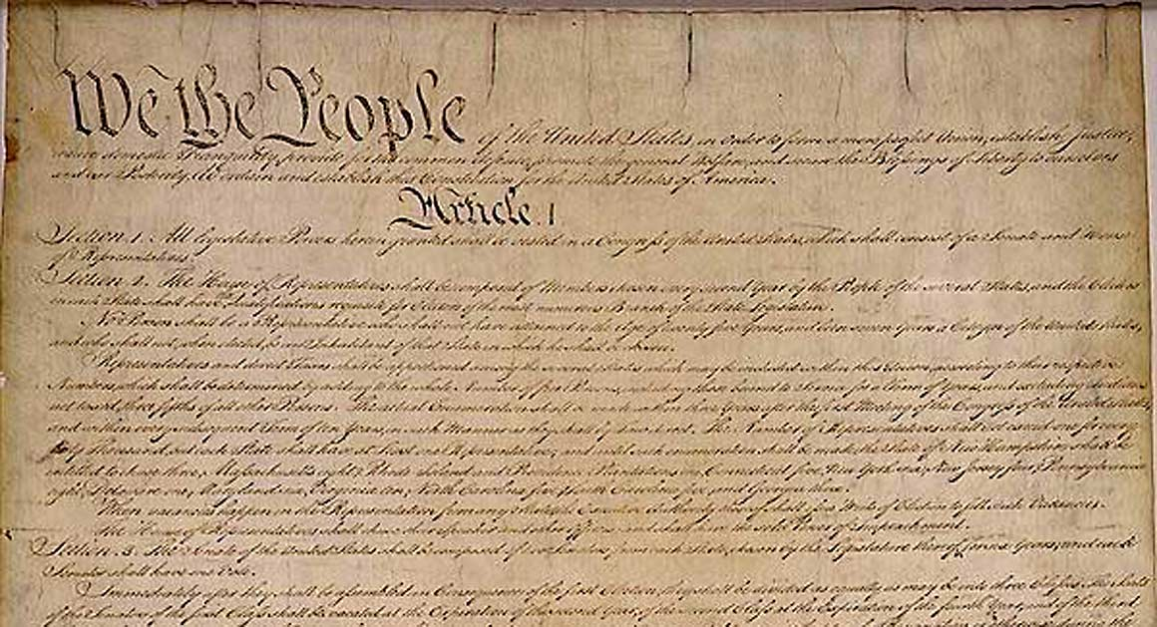
Verfassung der USA 1787

Slide 18

Französische Verfassung 1791

Slide 19
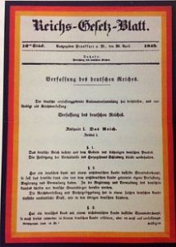
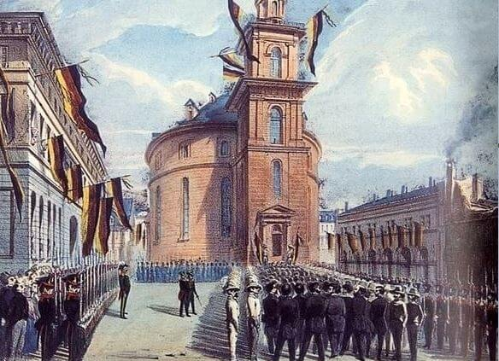
Paulskirchenverfassung 1849

Slide 20
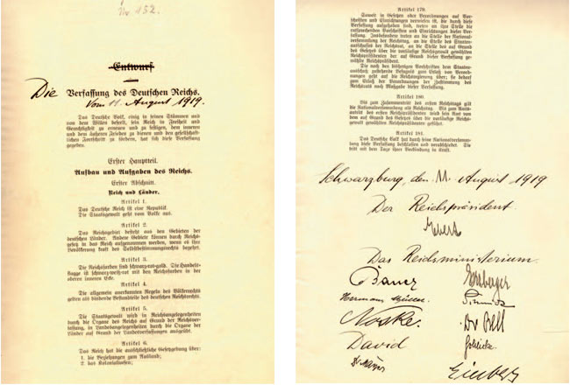
Weimarer Reichsverfassung 1919

Slide 21
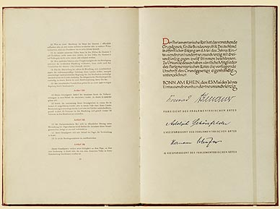
Grundgesetz 1949

Slide 22
Verfassungspathos
Es gibt Verfassungen, die enden mit Pathos:
„Zur Ehre Gottes und zum Ruhme Irlands“ lautet die Schlussformel der Verfassung der Republik Irlands.
Andere Verfassungen schließen mit mahnenden Worten:
„Die Einhaltung dieser Verfassung wird dem Patriotismus aller Griechen anvertraut“, heißt es in der griechischen Verfassung.
Dem Grundgesetz ist eine finale Bekräftigung der eigenen Bedeutung fremd. Als (ursprüngliches) Provisorium verzichtet es weitestgehend auf Pathos.

Slide 23
Aufbau des Grundgesetzes
Artikel | Kapitel
 | Präambel
1 - 19 | Die Grundrechte
20 - 37 | Der Bund und die Länder
38 - 49 | Der Bundestag
50 - 53 | Der Bundesrat
53a | Gemeinsamer Ausschuss
54 - 61 | Der Bundespräsident
62 - 69 | Die Bundesregierung
70 - 82 | Die Gesetzgebung des Bundes
83 - 91 | Die Ausführung der Bundesgesetze und die Bundesverwaltung
91a - e | Gemeinschaftsaufgaben, Verwaltungszusammenarbeit
92 - 104 | Die Rechtsprechung
104a - 115 | Das Finanzwesen
115a - l | Verteidigungsfall
116 - 146 | Übergangs- und Schlussbestimmungen

Slide 24
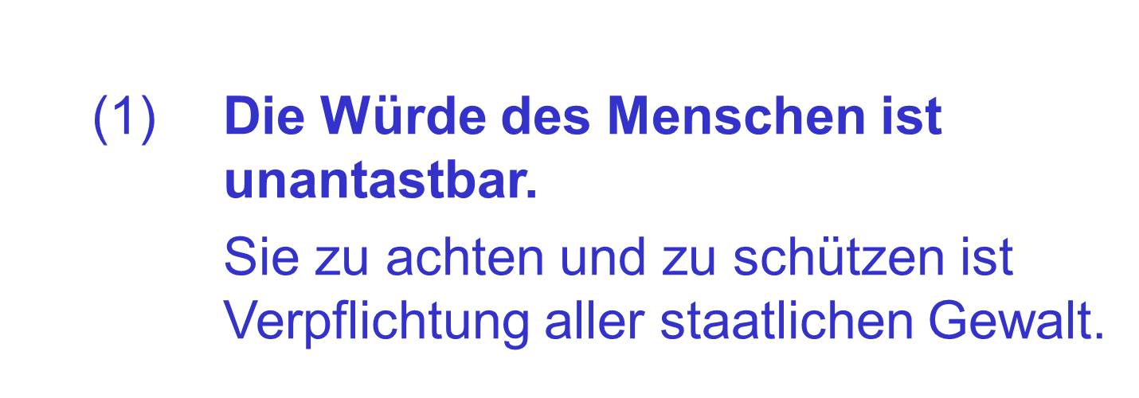

Art. 1 GG (Menschenwürde)

Slide 25
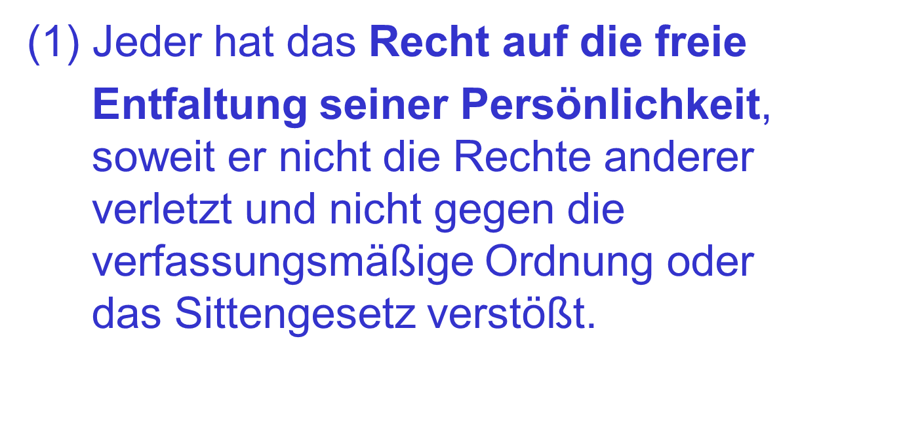
Art. 2 GG (Freie Entfaltung der Persönlichkeit)

Slide 26
Einschränkungen nach Art. 2 Abs. 2 Satz 3 GG
Art 2
(1) Jeder hat das Recht auf die freie Entfaltung seiner Persönlichkeit, soweit er nicht die Rechte anderer verletzt und nicht gegen die verfassungsmäßige Ordnung oder das Sittengesetz verstößt.
(2) Jeder hat das Recht auf Leben und körperliche Unversehrtheit. Die Freiheit der Person ist unverletzlich. In diese Rechte darf nur auf Grund eines Gesetzes eingegriffen werden.
In diese Rechte darf nur auf Grund eines Gesetzes eingegriffen werden.

Slide 27
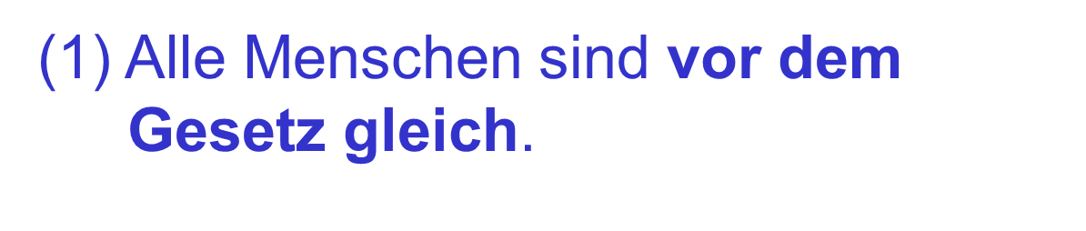
Art. 3 GG (Gleichheitsgrundsatz)

Slide 28
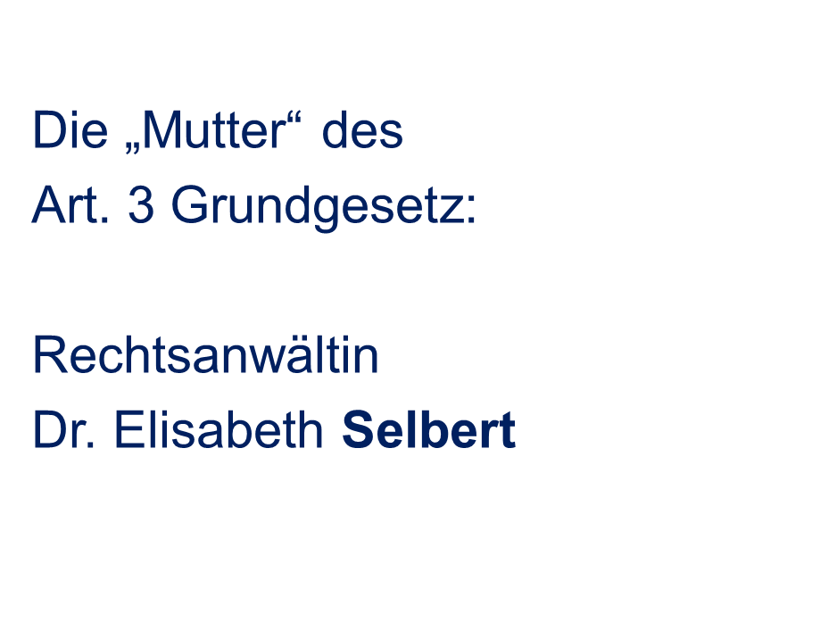
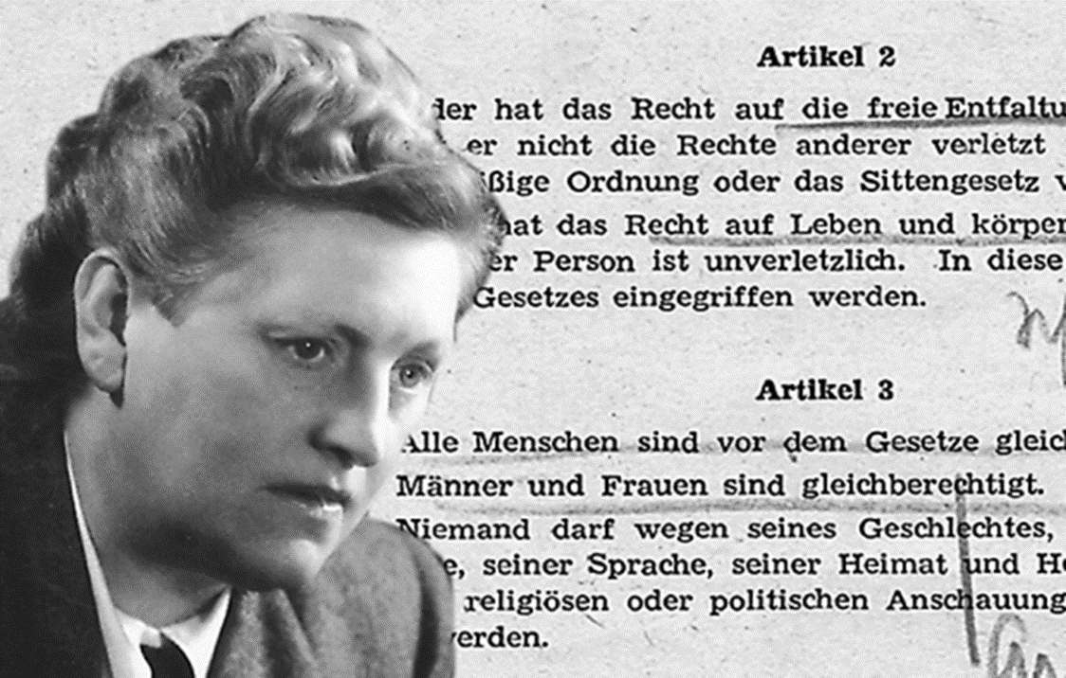
Art. 3 GG (Gleichheitsgrundsatz)

Slide 29
Eingriffe in Grundrechte
Eingriffe in Grundrechte sind grundsätzlich möglich, müssen aber verhältnismäßig sein.

Slide 30
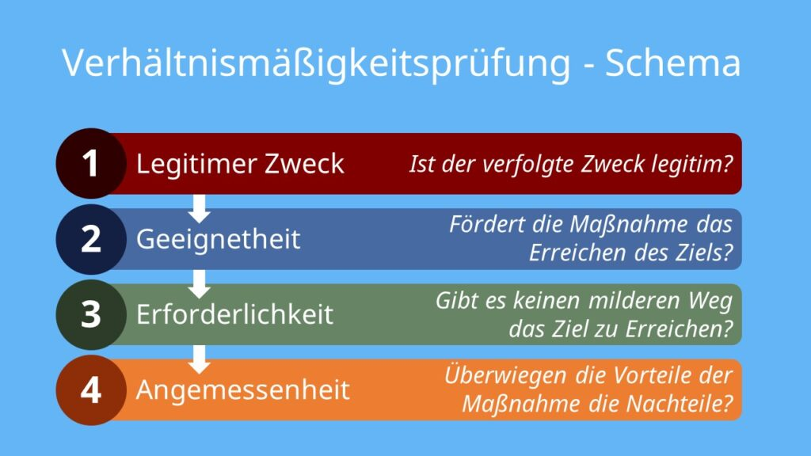

Slide 31
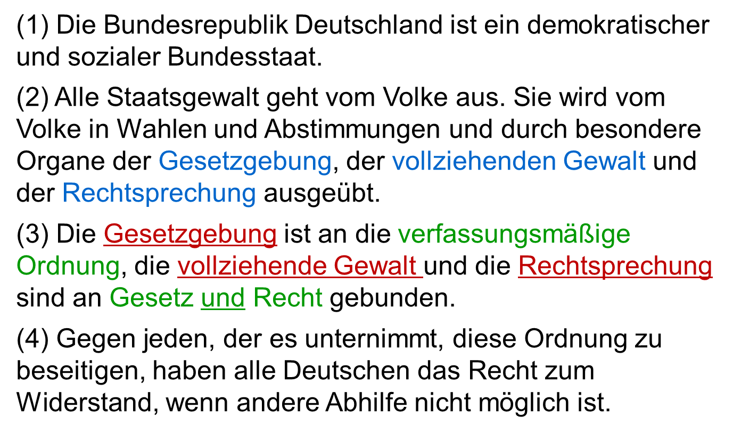
Art. 20 (GG)

Slide 32
F r a g e :
Welche Grundsätze lassen sich aus Art. 20 GG entnehmen?

Slide 33
Einzelarbeit: 15 Minuten

Slide 34
Individuelle Aufgaben:
Alle lösen bitte alle Aufgaben

Slide 35
Aufgaben:
Welche Grundsätze entnehmen Sie:
Art. 20 Absatz 1
Art. 20 Absatz 2
Art. 20 Absatz 3

Slide 36
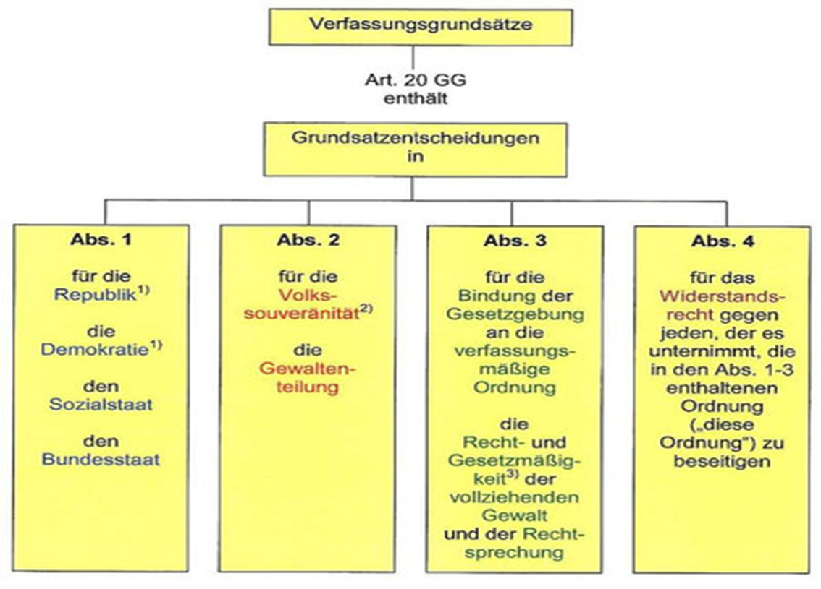
Art. 20 GG

Slide 37
Prinzipien des Art 20 GG
Name des Staates
Volkssouveränität
Demokratiegebot
Prinzip der repräsentativen Demokratie
Republikanische Staatsform
Bundesstaatlicher Aufbau
Gewaltenteilung
Rechtsstaatsprinzip
Sozialstaatsprinzip
Identität mit dem Deutschen Reich

Slide 38
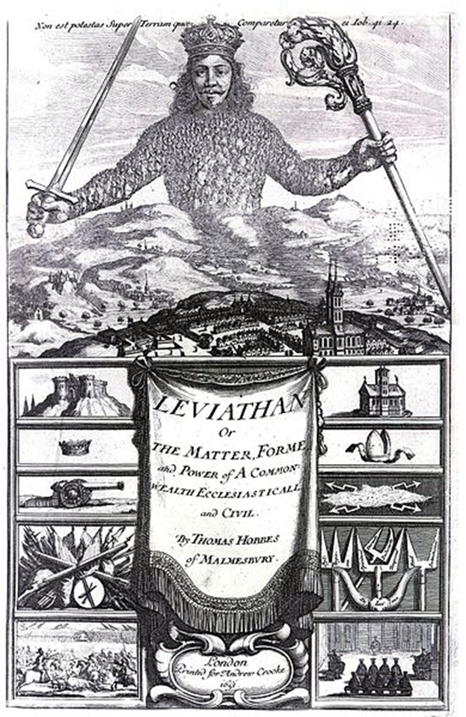
Das Volk ist der Souverän

Slide 39
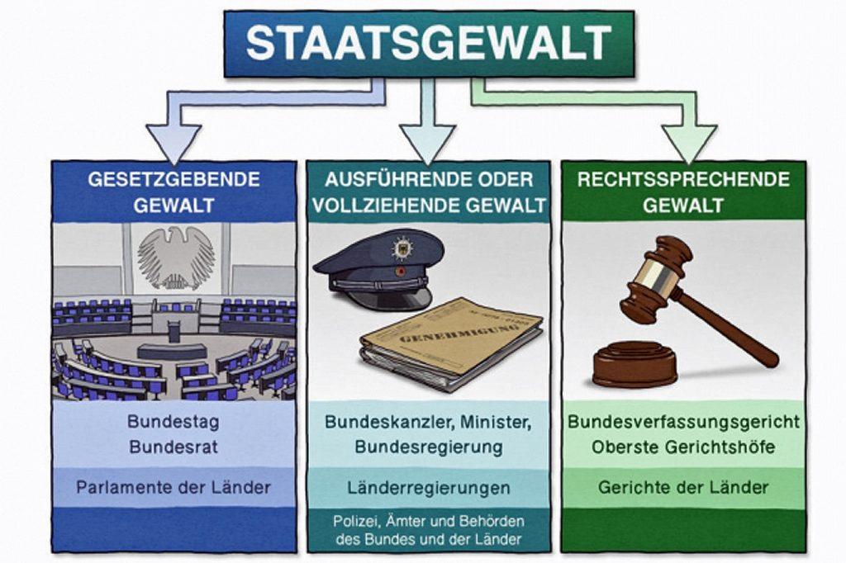

Slide 40
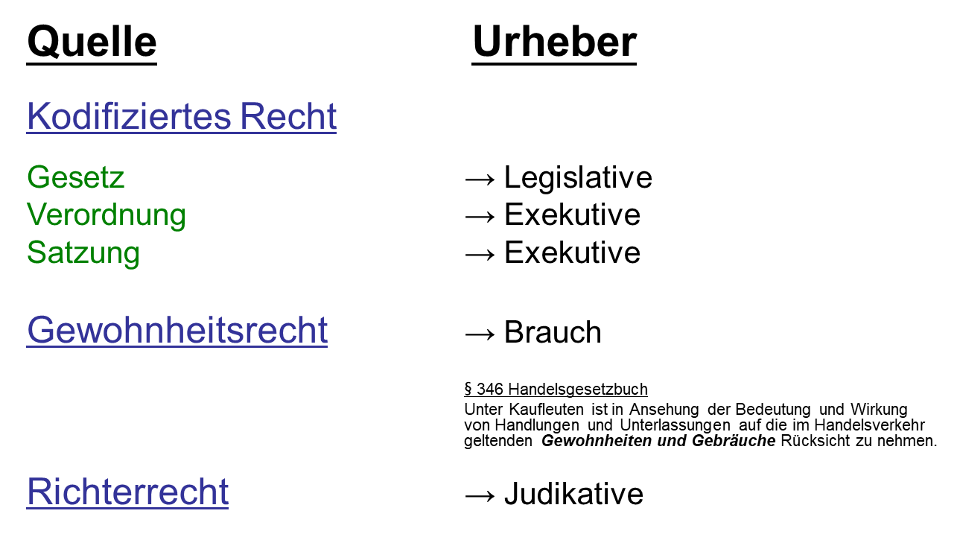
Rechtsquellen

Slide 41
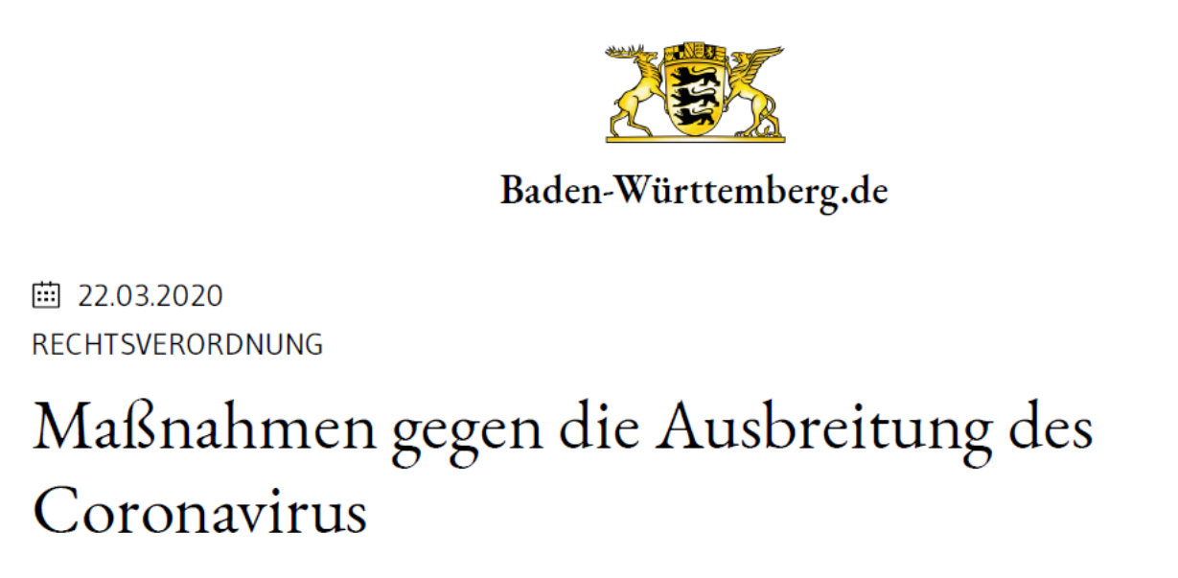
Frage: Von wem wurde diese Rechtsquelle erlassen?

Slide 42
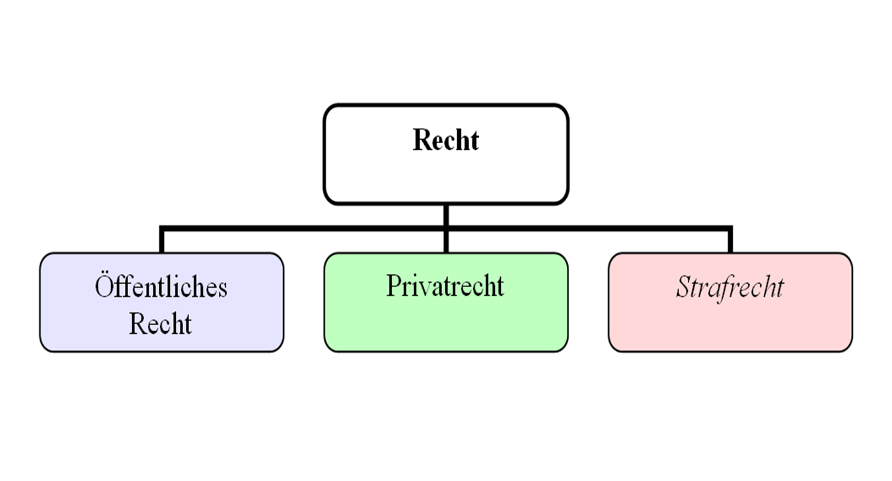
Die hauptsächlichen Rechtsgebiete

Slide 43
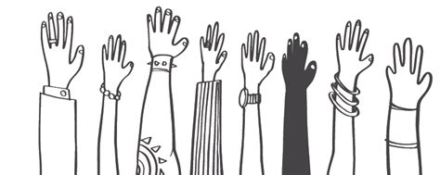
Öffentliches Recht
Die Regeln des öffentlichen Rechts (=der Staat bestimmt über den Bürger) bedürfen einer Legitimation.
Nach unserem Verständnis ermächtigt zur Gesetzgebung kein theologisch begründeter Mythos („von Gottes Gnaden“) o.ä.,
sondern ausschließlich
der demokratische
Mehrheitswille.

Slide 44

Zivilrecht
Anders sieht es bei den Rechtsbeziehungen der einzelnen Individuen untereinander aus.
Hier herrscht grundsätzlich
das Prinzip der Freiwilligkeit
und der gleichen Rechte

Slide 45
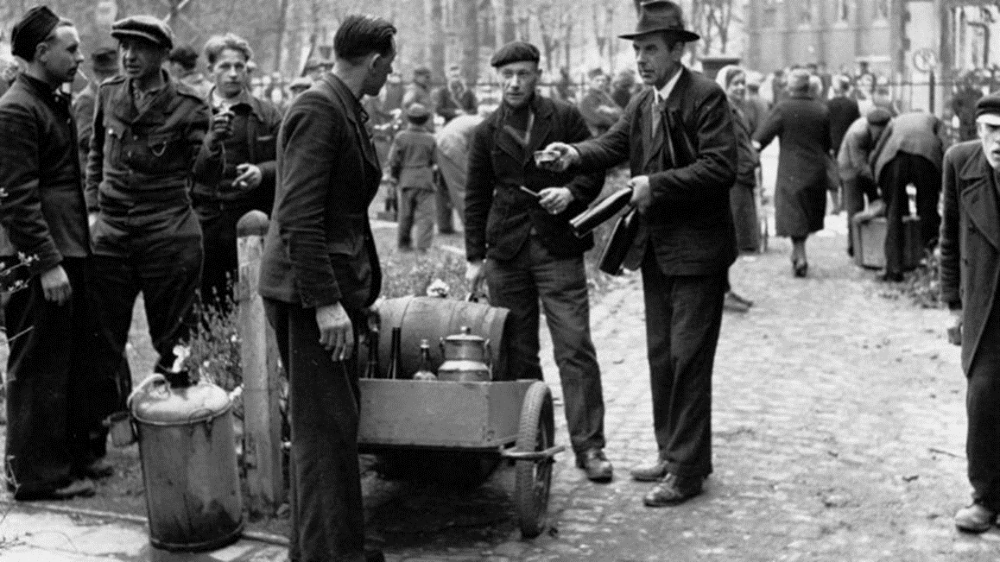
Verträge als Grundlage des Zivilrechts

Slide 46

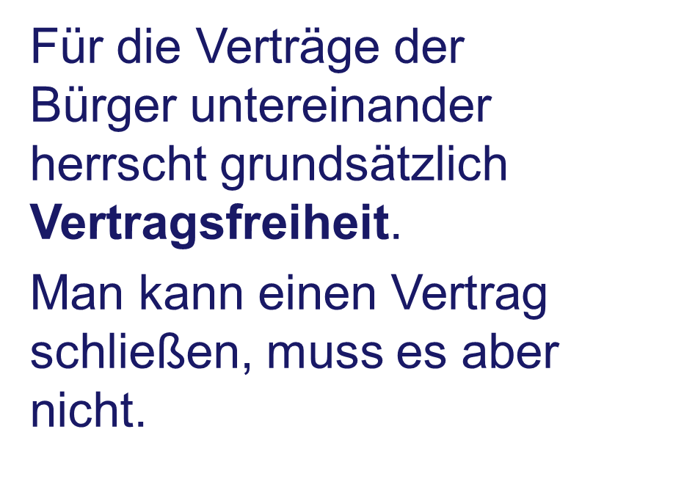

Zivilrechtliche Vertragsfreiheit

Slide 47
1. Abgrenzung Privatrecht - Öffentlichen Recht („Subjektionstheorie“)
(auch „Sonderrechtstheorie“ oder „Zuordnungstheorie“)
Öffentliches Recht ist dann gegeben, wenn die betroffene Gesetzesnorm ausschließlich einen Hoheitsträger berechtigt oder verpflichtet.
Dies ist immer dann der Fall, wenn einer der Beteiligten den Staat vertritt.
Ist dies nicht so, liegt Privatrecht vor.

Slide 48

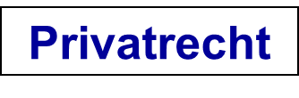
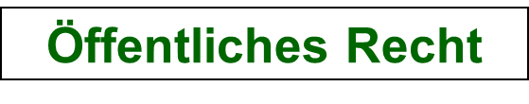
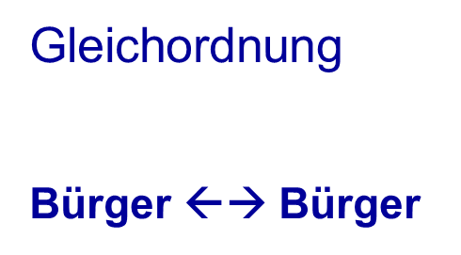
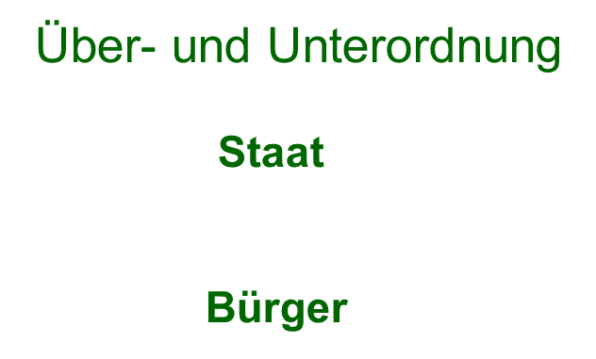

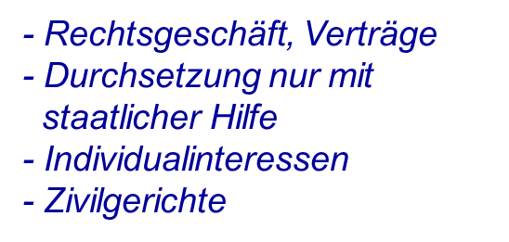
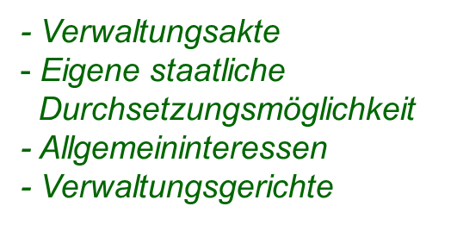
2. Abgrenzung Privatrecht - Öffentlichen Recht (“Subjektionstheorie”)

Slide 49
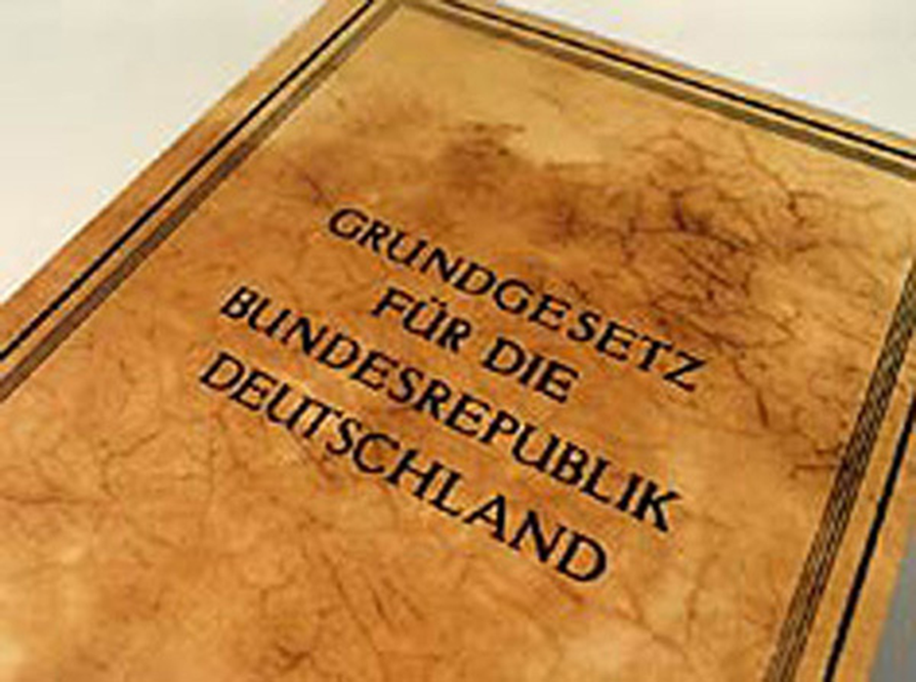
Verfassungsrecht

Slide 50
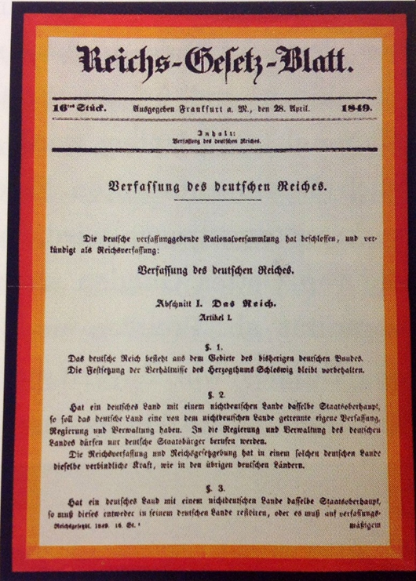

Paulskirchenverfassung und Weimarer Reichsverfassung

Slide 51

Individuelle Arbeit: 10 Minuten

Slide 52
Individuelle Aufgaben:
Alle lösen bitte alle Aufgaben

Slide 53
Aufgaben:
Wieso hat die Bundesrepublik Deutschland - im Gegensatz zu den Vorgängerstaaten - ein Grundgesetz und keine Verfassung?
An wen richtet sich das Verfassungsrecht?
Wer kann sich auf die Grundrechte berufen?

Slide 54
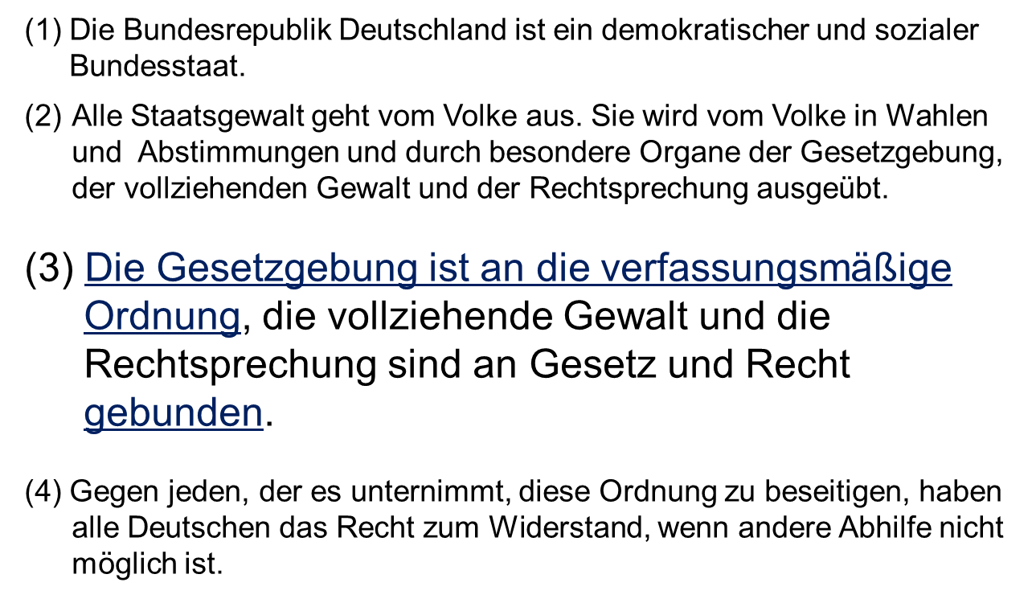
Art. 20 Grundgesetz (GG)

Slide 55

Art. 20 GG

Slide 56
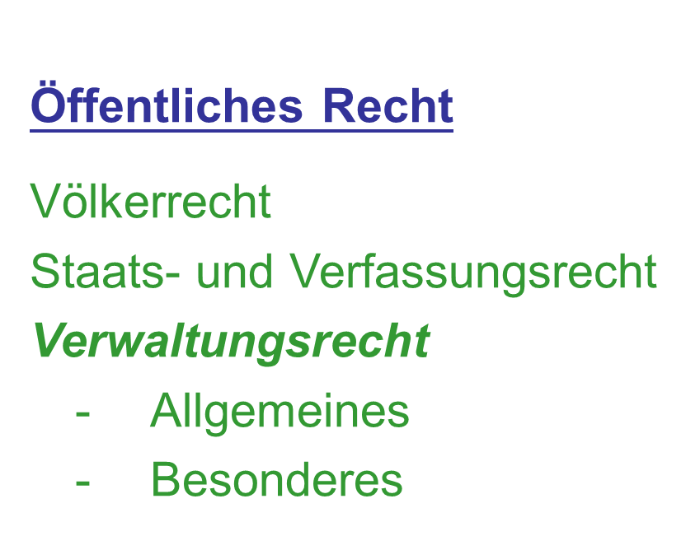
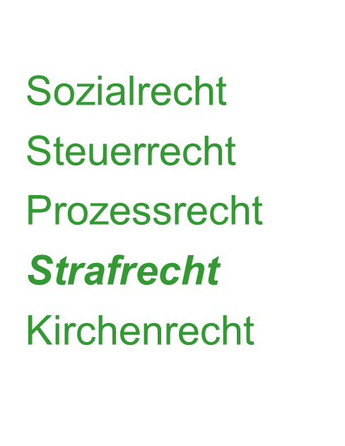
Rechtsmaterien des öffentlichen Rechts

Slide 57
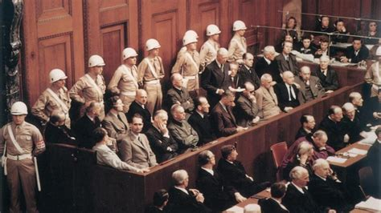
Nürnberger Kriegsverbrecherprozess (Geburtsstunde des modernen Völkerstrafrechts)

Slide 58
Art 25 Grundgesetz
Die allgemeinen Regeln des Völkerrechtes sind Bestandteil des Bundesrechtes. Sie gehen den Gesetzen vor und erzeugen Rechte und Pflichten unmittelbar für die Bewohner des Bundesgebietes.

Slide 59
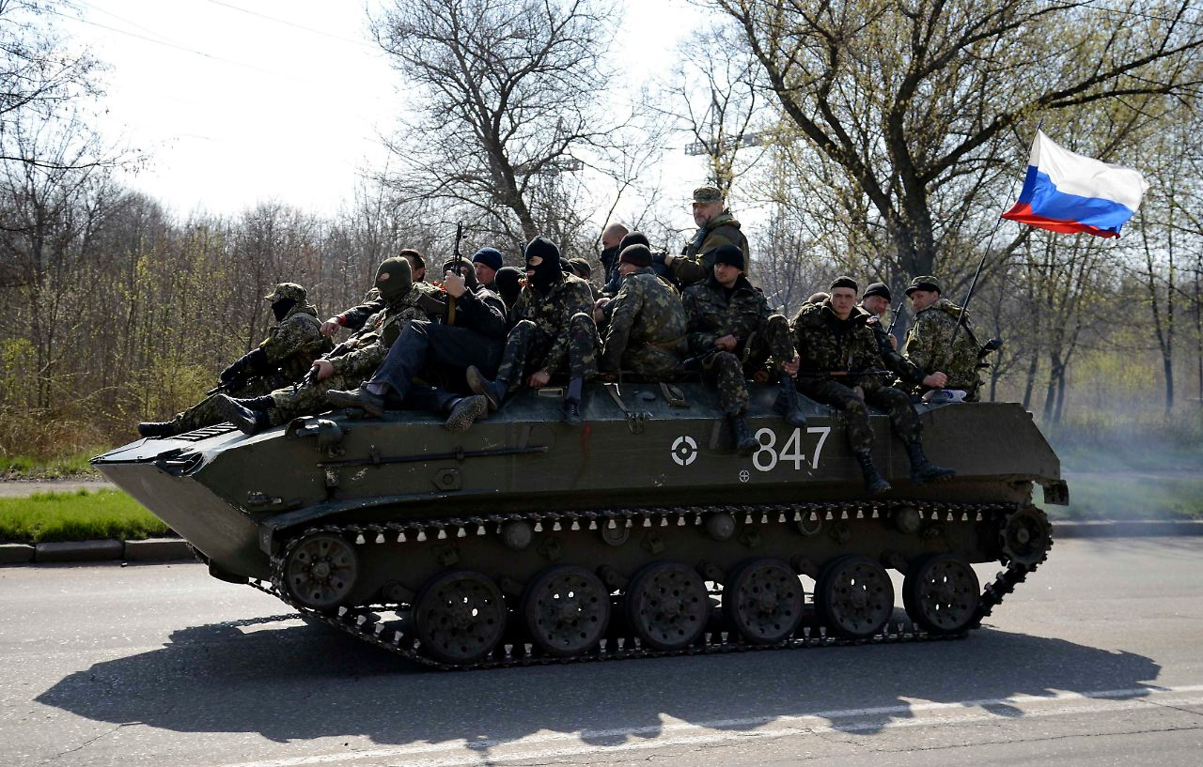

Verstöße gegen das humanitäre Völkerrecht
Beispiel: Angriffskrieg
Beispiel: Angriff auf Zivilisten

Slide 60

Verwaltungsrecht

Slide 61
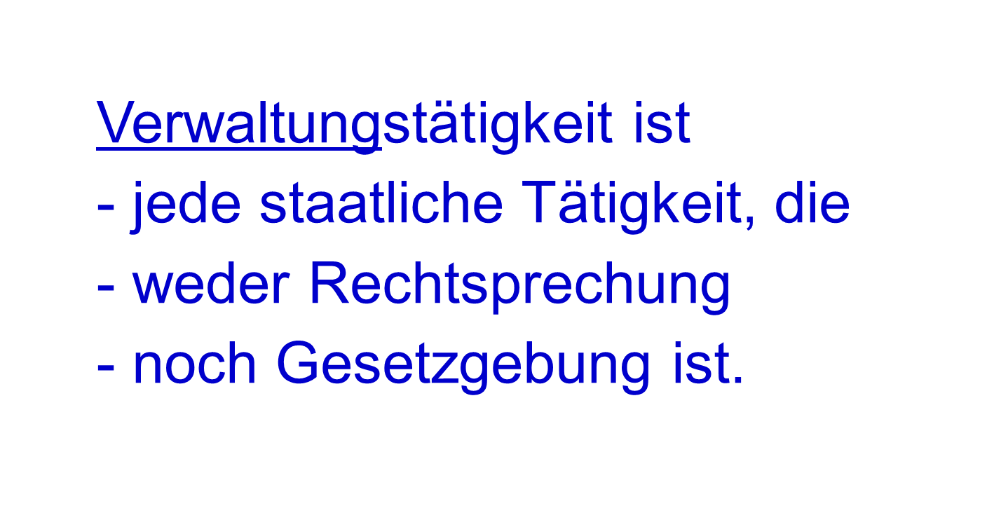
Verwaltungsbegriff

Slide 62
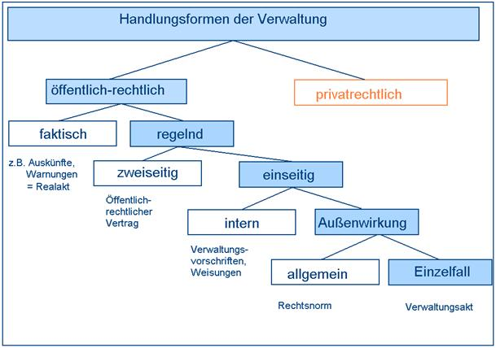
Verwaltungshandeln

Slide 63

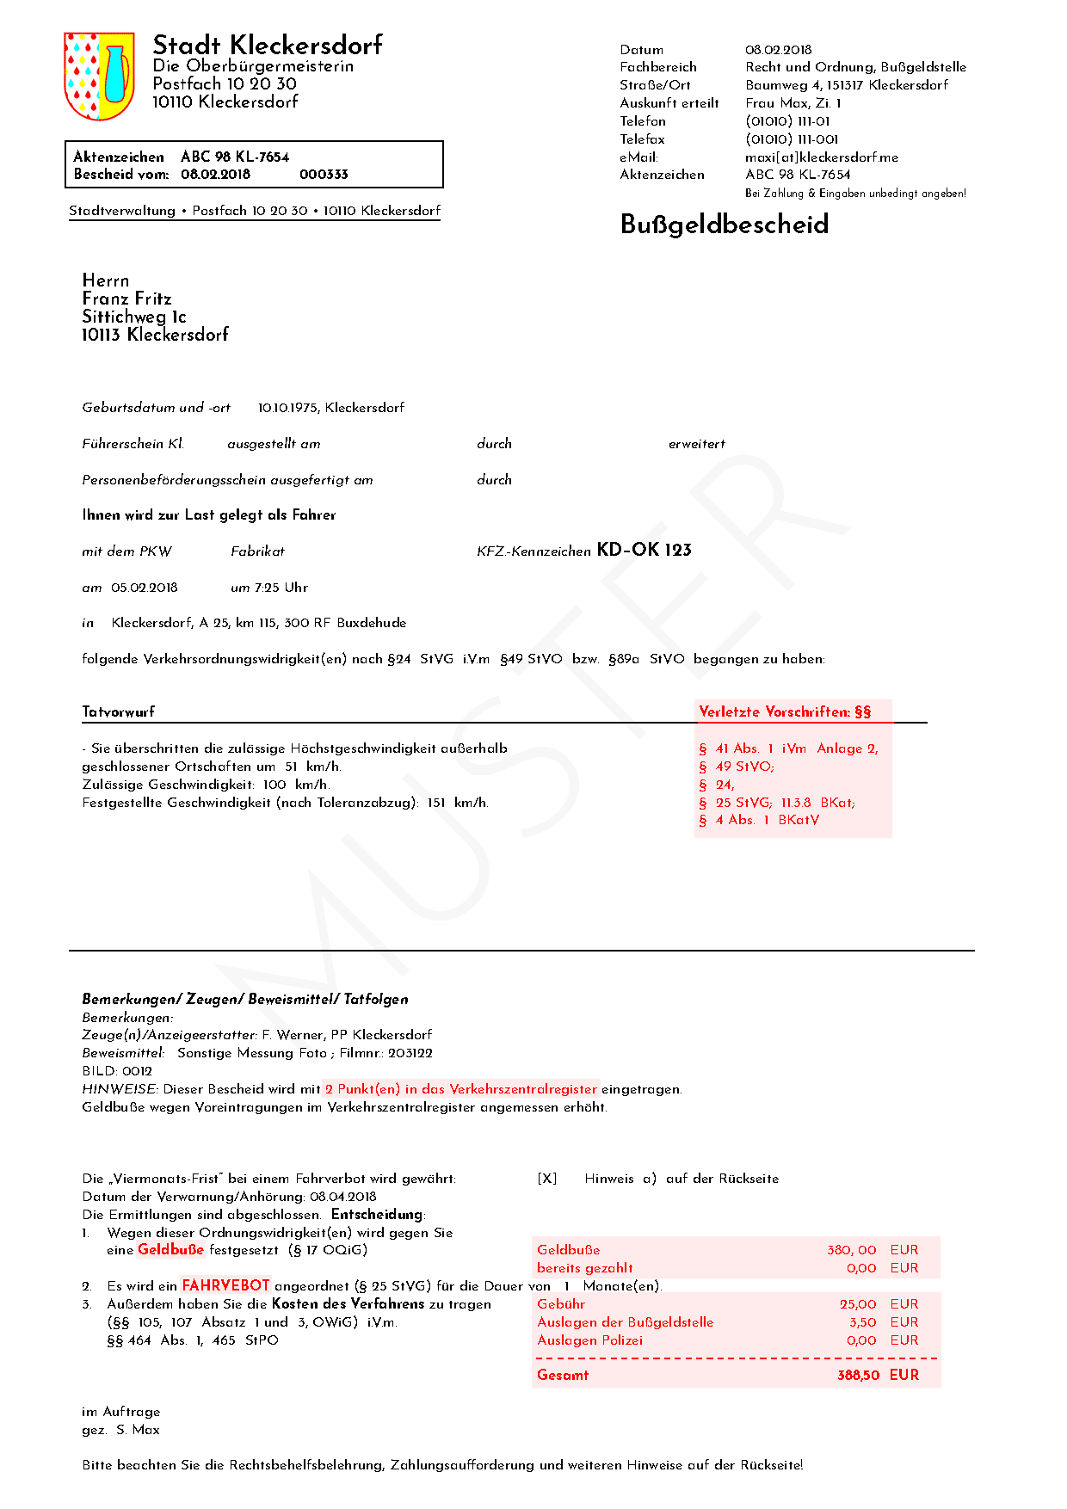
Zwei Arten des Verwaltungshandelns
Entscheidung über den Antrag eines Bürgers
„Befehl“ an den Bürger
z.B. Abbruchsverfügung, oder Steuerbescheid
z.B.
Bauantrag oder Subventionsantrag

Slide 64
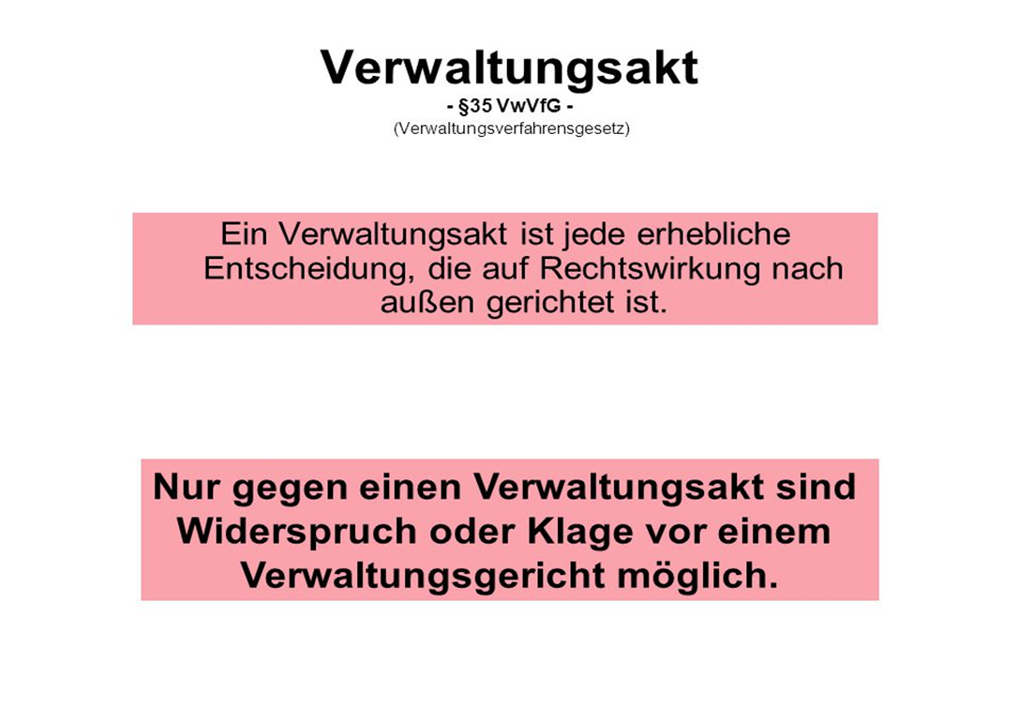
Kernstück des Verwaltungsrechts

Slide 65

Strafrecht

Slide 66
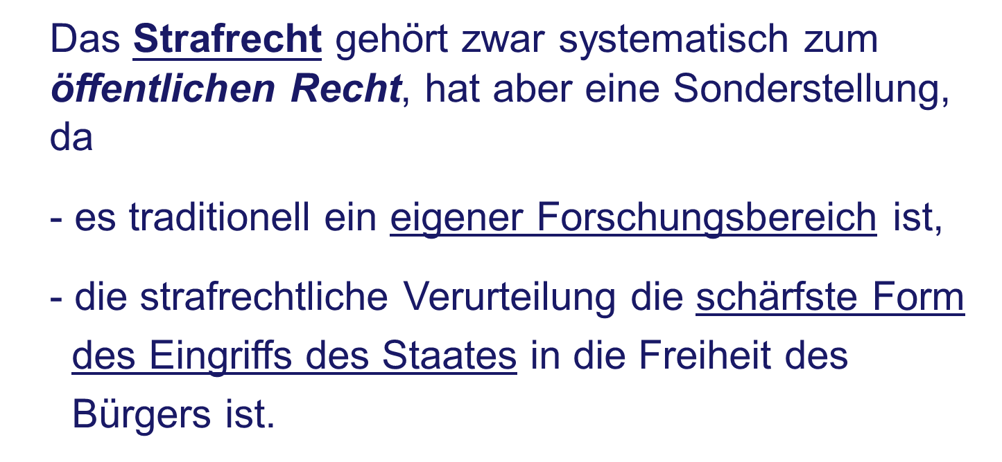
Einordnung des Strafrechts

Slide 67
Sinn des Strafrechts
Strafrecht sanktioniert:
- unerwünschtes gemeinschaftsschädliches Verhalten
- wegen persönlicher Vorwerfbarkeit (= Schuld)

Slide 68
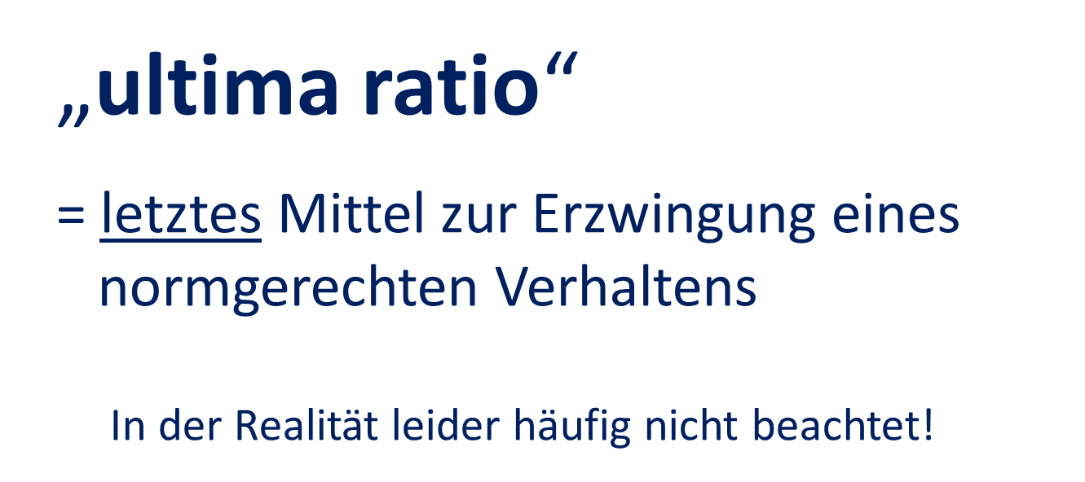
Die Funktion des Strafrechts

Slide 69

Umfassender Überblick über die wichtigsten Rechtsgebiete

Slide 70

Rechtsprechung

Slide 71

Der Instanzenzug

Slide 72

Rechtsmittel gegen eine gerichtliche Entscheidung

Slide 73


Rechtsmittel
Zivilrecht
Strafrecht

Slide 74
Einzelarbeit: 15 Minuten

Slide 75
Individuelle Aufgaben:
Alle lösen bitte alle Aufgaben

Slide 76
Wiederholungsfragen:
Welche drei großen Rechtsgebiete gibt es?
Wie unterscheiden sie sich?
Wie heißen die beiden prozessualen Rechtsmittel?
Wie unterscheiden sie sich?
Was versteht man unter der Gewaltenteilung?
An wen richtet sich die Verfassung?

